Slide 1
Domare
5 mot 5, 7 mot 7, (3 mot 3)

Slide 2
Dagens utbildning
Presentation
Mål med kursen
Att vara domare
Att vara matchledare
5 mot 5
7 mot 7
(3 mot 3)

Slide 3
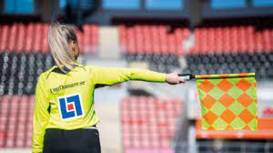
Presentation
Varför går du domarutbildning?

Slide 4
Kursens mål
Efter kursen
Får du döma matcher 5 mot 5, 7 mot 7 (3 mot 3)
Har du kunskap om spelformer och regler för 5 mot 5 och 7 mot 7
Har du lärt dig domartecken
Hur man är som domare?
  Domare/matchledare
Förståelse för rollen som domare
Intresse av att döma matcher

Slide 5
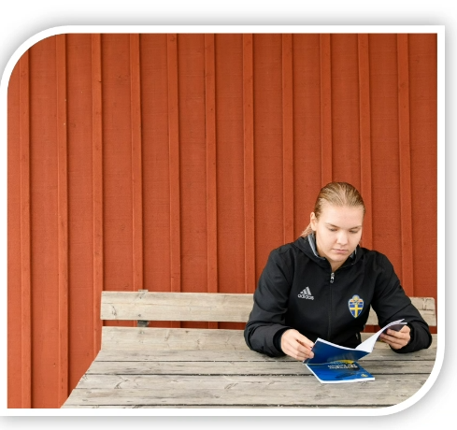
Viktigt med självstudier
Vad behöver du träna på?

Slide 6
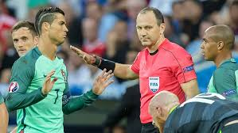
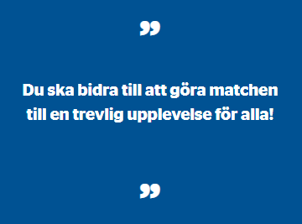
Hur är en bra domare?
Skillnad på domare och matchledare?

Slide 7
Kunskaper och egenskaper
Kan reglerna
Engagerad
Lugn
Rättvis
Trevlig
Tydlig
Stil och profil
Ordningssam
Modig

Slide 8
Att vara domare
Vad kan vara svårt?
Vad kan vara enkelt?
Vad finns att göra så att det blir enklare att vara domare?

Slide 9
Din roll som domare/matchledare
Hjälp spelarna
  Lär dem om regler och spelet
  Förklara vad som är rätt och fel
  Förklara varför du blåser

Slide 10
Att vara domare
Vad behöver du ha koll på innan match?
  Utrustning
  Färger, lagen
  Regler

Slide 11
Spelformer
3 mot 3 (6-7 år)
5 mot 5 (8-9 år)
7 mot 7 (10-12 år)
9 mot 9 (13-14 år)
11 mot 11 (15-19 år)

Slide 12
5 mot 5
Spelformen 5 mot 5

Slide 13
Regler 5 mot 5
Regler som inte används vid spel 5 mot 5
  Regel 6: Övriga matchfunktionärer
  Regel 11: Offside
  Regel 14: Straffspark
Det finns inget straffområde
Målvakten får ta bollen med händerna i närheten av eget mål
Sarg eller nät får användas runt planen

Slide 14
Regler 5 mot 5
Regel 1: Spelplanen
Planyta:
  30 x 15-20 m med linjer, koner eller sarg som avgränsning
  Mittlinje markerad
    Används som retreatlinje
  Målet max 3 x 1,5-2 m
    Målen ska vara förankrade i marken så att de inte välter
  Straffområde markeras inte på planen
    Målvakten får ta bollen med händerna nära det egna målet
      Fem meter åt sidan eller framåt från stolparna
    Om målvakten tar bollen med händer långt från målet visar domaren var målvakten får ta bollen med händerna och målvakten får göra om

Slide 15

Regler 5 mot 5
Regel 2: Bollen
Bollstorlek 3 ska användas
Storlek 3

Slide 16
Regler 5 mot 5
Regel 3: Spelarna
Match:
  Spelas mellan två lag
  Varje lag har en målvakt och fyra utespelare
  Minimum fyra spelare per lag
  Vid underläge med fyra eller fler mål får det lag som ligger under spela med fem utespelare tills ställningen är lika
  Byte av målvakt
    Får göras när som helst om domaren får veta innan bytet görs
    Alla spelare kan byta med målvakten
    Görs under ett spelavbrott
  Avbytare: fyra avbytare rekommenderas
    Byte får göras när som helst
    Byte sker nära mittlinjen
    En ny spelare får inte kliva in på planen innan spelaren som ska byta klivit av
  Om något blir fel blåser domaren av spelet och startar spelet igen med nedsläpp vid mittlinjen

Slide 17
Regler 5 mot 5
Regel 4: Spelarnas utrustning
Ingen farlig utrustning (för sig själv eller andra)
  Alla smycken (halsband, ringar, armband, öronringar, läderband, gummiband etc) är förbjudna
    Undantag: läkörhängen (nytagna hål)
Spelaren måste ha på sig
  Tröja
  Byxa
  Strumpor
  Benskydd (ska täckas av strumporna)
  Skor
Lagen ska spela i olika färger på matchkläder

Slide 18
Regler 5 mot 5
Regel 5: Domaren
Matchen leds av en eller två domare som ser till att spelreglerna följs.
Domarens beslut gäller och ska respekteras av spelare, ledare och publik.
Domaren får ändra ett beslut innan spelet blåses igång igen.
  Spelare och ledare får inte påverka domaren att ändra beslut.

Slide 19
Regler 5 mot 5
Regel 6: Övriga matchfunktionärer
Regeln används inte i 5 mot 5

Slide 20
Regler 5 mot 5
Regel 7: Speltiden
Speltid:
  3 x 10 minuter vid sammandrag
  3 x 15 minuter vid enskild match
Paus: max fem minuter mellan perioderna
Domaren avgör om någon tid ska läggas till och hur många minuter
Lagen behöver inte byta sida

Slide 21
Regler 5 mot 5
Regel 8: Spelets start och återupptagande
Avspark
Varje period startar med avspark
Slantsingling avgör vilket lag som får välja boll eller sida
Lag som väljer boll gör avspark period 1 och period 3
Lag som väljer sida gör avspark period 2
Lagen får byta sida inför ny period (måste inte)
Efter mål gör det andra laget avspark

Slide 22
Regler 5 mot 5
Regel 8: Spelets start och återupptagande
Avspark
Vid avspark
  Alla spelare utom den som tar avsparken ska vara på egen planhalva
  Bollen ska ligga still på mittpunkten
  Domaren ger signal
  Spelet sätts igång genom att spelaren driver eller passar på marken
  Bollen är i spel när spelaren har sparkat på den och bollen tydligt rör sig
  Mål kan inte göras direkt vid avspark
  Motståndarna ska vara minst fem meter från bollen
  Blir något fel tas avsparken om

Slide 23
Regler 5 mot 5
Regel 8: Spelets start och återupptagande
Avspark
Nedsläpp
  Domaren släpper bollen på mittlinjen till en spelare i det lag som senast rörde bollen, oavsett var spelet stoppades
  Bollen är i spel när den vidrör marken
  Alla övriga spelare ska vara minst fem meter från bollen tills den är i spel
  Om något blir fel tas nedsläppet om
Skadad spelare
  Domaren stoppar spelet direkt (oavsett om det är frispark eller inte)
  Ledare får komma in när domaren ger tecken
  Spelet sätts igång igen genom nedsläpp på mittlinjen eller med en frispark där förseelsen begicks

Slide 24
Regler 5 mot 5
Regel 9: Bollen i och ur spel
Bollen är ur spel när
  Hela bollen passerat mållinjen eller sidlinjen
  Domaren har stoppat spelet
Om bollen är fastlåst länge vid sargen kan domare blåsa av spelet och sätta igång igen med nedsläpp vid mittlinjen

Slide 25
Regler 5 mot 5
Regel 10: Mål
Mål: när hela bollen passerat mållinjen mellan stolparna och under ribban
  Om inte laget som gjort mål gjort något regelbrott i samband med målet
Domartecken vid mål: domaren pekar tydligt mot mittpunkten med armen
Domaren behöver inte blåsa i pipan om bollen är tydligt inne i mål
Domaren kan förtydliga med en signal om bollen är inne i mål men studsar ut igen
Om målvakten kastar bollen direkt i det andra lagets mål döms målvaktsutkast
Om domaren ger signal för mål innan hela bollen har passerat mållinjen ska spelet återupptas med nedsläpp

Slide 26
Regler 5 mot 5
Regel 11: Offside
Används inte vid spel 5 mot 5

Slide 27
Regler 5 mot 5
Regel 12: Otillåtet spel och olämpligt uppträdande
Domaren kan bara döma frispark för regelbrott som sker när bollen är i spel
Domaren dömer frispark när en spelare gör något oaktsamt mot en spelare i andra laget, ex.
  Hoppa mot en spelare
  Sparka/försöka sparka en spelare
  Knuffa en spelare
  Slå/försöka slå en spelare
  Fälla/försöka fälla en spelare
  Tackla med foten
  Avsiktligt röra vid bollen med handen eller armen
  Hålla fast en spelare
  Spela på ett farligt sätt
  Hindra en motståndares förflyttning
  Hålla sig fast i sargen eller nätet
Varningar eller utvisningar används inte
En spelare som inte följer reglerna ska bytas ut av ledaren
Ojust spel

Slide 28
Regler 5 mot 5
Regel 13: Frispark
Domaren dömer frispark för det ena laget när en spelare i andra laget bryter mot en regel
Spelet sätts igång genom att en spelare driver eller passar bollen på marken
Mål kan inte göras direkt på frispark
Spelare får inte driva bollen och skjuta mot mål (måste passa först)
Bollen får inte petas till medspelare som skjuter bollen direkt mot mål
Frisparken slås om ifall en spelare slår bollen direkt mot det andra lagets mål, om frisparken slås på fel sätt
Frisparken tas om ifall spelaren driver bollen in i eget eller motståndarnas mål
Vid frispark närmre än fem meter från målet ska bollen flyttas rakt bakåt
Avstånd till andra lagets spelare ska vara minst fem meter
  Domaren uppmanar motståndarna att backa
  Om motståndaren står för nära och rör bollen ska frisparken tas om

Slide 29
Regler 5 mot 5
Regel 14: Straffspark
Används inte i 5 mot 5

Slide 30
Regler 5 mot 5
Regel 15: Sidlinjespark
Domaren dömer sidlinjesspark till ena laget om det andra laget slår bollen över sidlinjen (längs marken eller i luften)
Mål kan inte göras direkt från sidlinjespark
Slidlinjesparken slås om ifall
  Bollen slås i mål
  Bollen slås mot mål
  Spelare driver och skjuter mot mål
  Bollen petas till motståndare som skjuter mot mål
  Spelaren driver bollen in i eget eller motståndarnas mål
Spelet sätts igång genom att spelaren driver eller passar bollen längs marken
Motståndarna ska ha minst fem meters avstånd
  Domaren uppmanar spelarna att backa
  Om bollen tar på en motståndare som stått inom fem meter tas sidlinjesparken om

Slide 31
Regler 5 mot 5
Regel 16: Målvaktsutkast/retreatlinje
Domaren dömer målvaktsutkast om hela bollen passerat mållinjen utan att det blivit mål (förlängda mållinjen/kortlinjen)
Spelet sätts igång genom att målvakten rullar ut bollen
Målvakten får rulla bollen till sig själv och sen slå en passning
Bollen är i spel när den lämnat målvaktens händer
Målvakten får ta upp bollen när en medspelare passar bollen (vid sidlinjespark och i spelet)
Mål kan inte göras direkt på målvaktsutkast
Vid fel målvaktsutkast får målvakten göra om

Slide 32
Regler 5 mot 5
Regel 16: Målvaktsutkast/retreatlinje
När ena lagets målvakt har bollen (vid målvaktsutkast, räddning, hemåtspel) ska andra lagets spelare backa till egen planhalva (retreatlinjen) och stanna tills bollen lämnat målvaktens händer
Domaren uppmanar spelarna att backa
Om en spelare som står för nära, rör bollen eller stör spelet får målvakten sätta igång spelet igen
Retreatlinjen

Slide 33
Regler 5 mot 5
Regel 17: Hörnspark
När bollen passerat mållinjen (på marken eller i luften) efter att den rört vid en spelare i det försvarande laget (när bollen inte går i mål)
Mål kan inte göras direkt på hörnspark
Hörnan slås om ifall
  Bollen slås direkt mot mål
  Bollen slås i eget mål
  Spelaren driver bollen och skjuter direkt mot mål
  Bollen petas till en medspelare som skjuter direkt mot mål
  Spelaren driver bollen in i eget eller motståndarnas mål
Spelet sätts igång genom att spelaren driver eller passar bollen
Motståndarna ska ha minst fem meters avstånd
  Domaren uppmanar spelarna att backa
  Om bollen tar på en spelare som står för nära tas hörnsparken om

Slide 34
Sammanfattning regler 5 mot 5
Regel 12 – Ojuste spel och olämpligt uppträdande
  Varning och utvisning används inte
  Om en spelare beter sig olämpligt får hen byta med en annan spelare
    Ledarna behöver ta stort ansvar
    Prata med ledarna före matchen. Kom överens om att alla ska bidra till bra stämning och förutsättningar
Målvaktsutkast
  Om bollen går över förlängda mållinjen och det var anfallande lag som senast rörde bollen dömer du målvaktsutkast.
  Målvakten sätter igång spelet genom att rulla ut bollen
  Målvakten får rulla eller lägga ner bollen till sig själv och slå en passning längs marken
  Bollen är i spel när den lämnat målvaktens händer

Slide 35
Sammanfattning regler 5 mot 5
Hörnspark
  Slås från hörnet där långlinjen och kortlinjen möts
  Bollen ska passas efter marken
  Spelaren får inte göra mål direkt från hörnspark
    Om det händer ska hörnsparken tas om
Straffspark/straffområde
  Det finns inget straffområde, därför kan du inte döma straffspark
  Målvakten får ta bollen med händerna i närheten av målet

Slide 36
Sammanfattning regler 5 mot 5
Frispark
  Spelet startas genom att en spelare passar bollen på marken
  Spelaren får inte skjuta direkt i mål
    Om det händer tas frisparken om
Sidlinjespark
  Spel 5 mot 5 kan spelas med eller utan sarg
  Om bollen går över sidlinjen eller sargen ska du inte döma inkast
  Spelet start genom en sidlinjespark där bollen passerade linjen
  Spelet sätts igång genom att passa eller driva bollen

Slide 37
Sammanfattning regler 5 mot 5
Retreatlinje
  När målvakten har bollen under kontroll i sina händer ska motståndarna backa till sin egen mittlinje.
  Domaren kan behöva säga till
  Retreatlinjen=mittlinjen
Underläge med mer än fyra mål
  Vid underläge med fyra mål eller fler får laget som ligger under spela med sex spelare tills ställningen är lika

Slide 38
Domarens tecken
Direkt frispark
Indirekt frispark
Fördel
Inkast
Hörna
Inspark
Straffspark
Offside, varning och utvisning

Slide 39
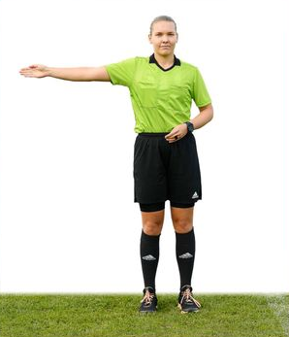
Domarens tecken
Direkt frispark

Slide 40
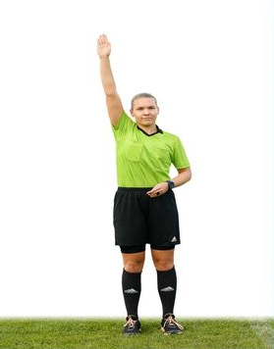
Domarens tecken
Indirekt frispark

Slide 41
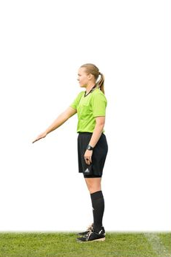
Domarens tecken
Inspark

Slide 42
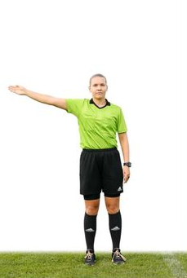
Domarens tecken
Inkast

Slide 43
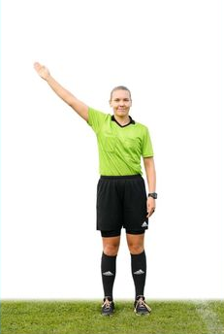
Domarens tecken
Hörna

Slide 44
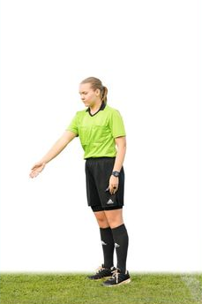
Domarens tecken
Straffspark

Slide 45
7 mot 7
Spelformen 7 mot 7

Slide 46
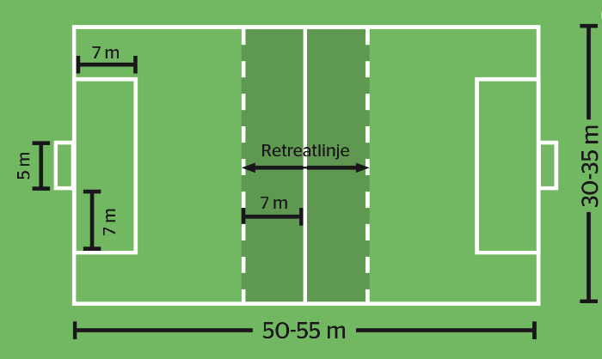
Regler 7 mot 7
Regel 1: Spelplanen
Planyta: Max 50-55 x 30-35 meter.
Straffområdet: sju meter från vardera målstolpe och sju meter framåt i planen
  Avgränsat med linjer eller koner
Liten 7 mot 7-plan: 50 x 30 meter (10-11 år)
Stor 7 mot 7-plan: 55 x 35 meter (12 år)
Målet 5 x 2 m
  Förankrade i marken så att de inte välter
  Retreatlinje
    Markerad på varje planhalva, sju meter från mittlinjen
    Höga koner vid sidan av planen eller platta koner på planen

Slide 47
Regler 7 mot 7
Regel 2: Bollen
Bollstorlek 4 ska användas
Storlek 4

Slide 48
Regler 7 mot 7
Regel 3: Spelarna
Match:
  Spelas mellan två lag
  Varje lag har en målvakt och sex utespelare
  Minimum fem spelare per lag
  Vid underläge med fyra eller fler mål får det lag som ligger under spela med sju utespelare tills ställningen är lika
  Byte av målvakt
    Får göras när som helst om domaren får veta innan bytet görs
    Alla spelare kan byta med målvakten
    Görs under ett spelavbrott
  Avbytare: tre avbytare rekommenderas
    Byte får göras när som helst, men gärna i en paus
    Byte sker nära mittlinjen
    En ny spelare får inte kliva in på planen innan spelaren som ska byta klivit av
  Om något blir fel blåser domaren av spelet och startar spelet igen med nedsläpp

Slide 49
Regler 7 mot 7
Regel 4: Spelarnas utrustning
Ingen farlig utrustning (för sig själv eller andra)
  Alla smycken (halsband, ringar, armband, öronringar, läderband, gummiband etc) är förbjudna
    Undantag: läkörhängen (nytagna hål)
Spelaren måste ha på sig
  Tröja
  Byxa
  Strumpor
  Benskydd (ska täckas av strumporna)
  Skor
Lagen ska spela i olika färger på matchkläder
Målvaktens kläder ska skilja sig från övriga spelares

Slide 50
Regler 7 mot 7
Regel 5: Domaren
Matchen leds av en eller två domare som ser till att spelreglerna följs
Domarens beslut gäller och ska respekteras av spelare, ledare och publik.
Domaren får ändra ett beslut innan spelet blåses igång igen.
  Spelare och ledare får inte påverka domaren att ändra beslut.

Slide 51
Regler 7 mot 7
Regel 6: Övriga matchfunktionärer
Regeln används inte i 7 mot 7

Slide 52
Regler 7 mot 7
Regel 7: Speltiden
Speltid:
  3 x 20 minuter vid enskild match
  3 x 15 minuter vid sammandrag
  Paus: max fem minuter mellan perioderna
Domaren avgör om någon tid ska läggas till och hur många minuter
Lagen behöver inte byta sida

Slide 53
Regler 7 mot 7
Regel 8: Spelets start och återupptagande
Avspark
Varje period startar med avspark
Slantsingling avgör vilket lag som får välja boll eller sida
Lag som väljer boll gör avspark period 1 och period 3
Lag som väljer sida gör avspark period 2
Lagen får byta sida inför ny period (måste inte)
Efter mål gör det andra laget avspark

Slide 54
Regler 7 mot 7
Regel 8: Spelets start och återupptagande
Avspark
Vid avspark
  Alla spelare utom den som tar avsparken ska vara på egen planhalva
  Bollen ska ligga still på mittpunkten
  Domaren ger signal
  Bollen är i spel när spelaren har sparkat på den och bollen tydligt rör sig
  Mål kan göras direkt från avspark
  Motståndarna ska vara minst sju meter från bollen
  Blir något fel tas avsparken om

Slide 55
Regler 7 mot 7
Regel 8: Spelets start och återupptagande
Nedsläpp
  Domaren släpper bollen till en spelare i det lag som senast rörde bollen på den plats den var när spelet stoppades
  Om spelet stoppades när bollen är i straffområdet släpps bollen till målvakten på straffområdeslinjen
  Bollen är i spel när den vidrör marken
  Alla övriga spelare ska vara minst sju meter från bollen tills den är i spel
  Om något blir fel tas nedsläppet om
Skadad spelare
  Domaren stoppar spelet direkt (oavsett om det är frispark eller inte)
  Ledare får komma in när domaren ger tecken
  Spelet sätts igång igen genom nedsläpp där bollen var när domaren blåste av eller med en frispark där förseelsen begicks

Slide 56
Regler 7 mot 7
Regel 9: Bollen i och ur spel
När är bollen ur spel?
  När hela bollen har passerat mållinjen eller sidlinjen (på marken eller i luften)
  När domaren har stoppat spelet

Slide 57
Regler 7 mot 7
Regel 10: Mål
Mål: när hela bollen passerat mållinjen mellan stolparna och under ribban
  Om inte laget som gjort mål gjort något regelbrott i samband med målet
Domartecken vid mål: domaren pekar tydligt mot mittpunkten med armen
Domaren behöver inte blåsa i pipan om bollen är tydligt inne i mål
Domaren kan förtydliga med en signal om bollen är inne i mål men studsar ut igen
Om målvakten kastar bollen direkt i det andra lagets mål döms målvaktsutkast
Om domaren ger signal för mål innan hela bollen har passerat mållinjen ska spelet återupptas med nedsläpp

Slide 58
Regler 7 mot 7
Regel 11: Offside
Används inte vid spel 7 mot 7

Slide 59
Regler 7 mot 7
Regel 12: Otillåtet spel och olämpligt uppträdande
Domaren kan bara döma direkt och indirekt frispark samt straffspark för regelbrott som sker när bollen är i spel
Direkt frispark
  Domaren dömer direkt frispark om en spelare bryter mot en regel och gör något oaktsamt, vårdslöst eller med överdriven kraft mot en spelare i andra laget, ex.
    Angripa en spelare med överkroppen
    Hoppa mot en spelare
    Sparka/försöka sparka en spelare
    Knuffa en spelare
    Slå/försöka slå en spelare (även skallning)
    Fälla/försöka fälla en spelare
    Tackla med foten
    Avsiktligt röra vid bollen med handen eller armen
    Hålla fast en spelare
    Hindra en motståndares förflyttning
    Bita en spelare
    Angripa målvakten när den har bollen under kontroll

Slide 60
Regler 7 mot 7
Regel 12: Otillåtet spel och olämpligt uppträdande
Varningar eller utvisningar används (vanligtvis) inte
En spelare som inte följer reglerna ska bytas ut av ledaren
Oaktsamhet
  När en spelare inte är uppmärksam, inte är försiktig eller tar hänsyn till andra när spelaren försöker vinna bollen. Domaren dömer då frispark.
Vårdslöshet
  När en spelare gör något och struntar i riskerna för en motspelare. Domaren ska då varna spelaren.
Utfört med överdriven kraft
  När en spelare använder mer kraft än vad som behövs och på så vis kan skada motspelare.
  Domaren ska då visa ut spelaren.
Varning och utvisning
  Grundregeln är att varning och utvisning inte bör tillämpas

Slide 61
Regler 7 mot 7
Regel 12: Otillåtet spel och olämpligt uppträdande
Målvakten har bollen under kontroll när
  Bollen är mellan händerna eller en hand och någon annan yta (ex marken eller kroppen)
  Målvakten håller bollen med utsträckt öppen hand
  Målvakten studsar bollen mot marken eller kastar upp den

Slide 62
Regler 7 mot 7
Regel 12: Otillåtet spel och olämpligt uppträdande
Indirekt frispark
  Om en spelare inte respekterar domarens beslut (med gester eller ord)
  Om målvakten tar upp bollen med händerna om en medspelare spelat eller kastat bollen (inkast) till målvakten
  Om ett lag gör ett felaktigt byte
  Om en spelare rör vid bollen vid två tillfällen innan någon annan spelare rört bollen vid avspark, inkast, hörna, frispark eller straffspark

Slide 63
Regler 7 mot 7
Regel 13: Frispark
Domaren dömer direkt eller indirekt frispark för det ena laget när en spelare i andra laget bryter mot en regel när bollen är i spel
Indirekt frispark
  Domaren höjer armen över huvudet
  Indirekt frispark tas om
    ifall domaren glömt visa att frisparken är indirekt och bollen går direkt i mål
När bollen går i mål
  Domaren dömer mål om bollen vid direkt frispark går direkt i motståndarlagets mål
  Domaren dömer inspark om bollen vid indirekt frispark slås direkt i motståndarlagets mål
  Domaren dömer hörnspark om bollen vid direkt eller indirekt frispark slås direkt in i eget mål

Slide 64
Regler 7 mot 7
Regel 13: Frispark
Frisparken slås från den plats där regelbrottet inträffade
  Undantag
    Direkt frispark i det andra lagets straffområde. Då döms straffspark
    Indirekt frispark i eget straffområde. Bollen läggs på valfri plats i straffområdet
    Indirekt frispark i det andra lagets straffområde. Bollen läggs då på straffområdeslinjen
Bollen
  Ska ligga still
  Får inte vidröras två gånger av spelaren som slog frisparken innan den rört vid någon annan. Domaren dömer då indirekt frispark.
  Är i spel när en spelare sparkat den och bollen tydligt rör sig

Slide 65
Regler 7 mot 7
Regel 13: Frispark
Avstånd till andra lagets spelare ska vara minst sju meter
  Domaren uppmanar motståndarna att backa men spelet får sättas igång ändå
Mur
  När tre eller fler spelare i det försvarande laget bildar en mur måste spelare i det anfallande laget vara minst 1 m från muren till dess att bollen är i spel

Slide 66
Regler 7 mot 7
Regel 14: Straffspark
När en spelare gör ett regelbrott inom eget straffområde som bestraffas med direkt frispark
Mål får göras direkt på straffspark
Bollen måste ligga still på straffpunkten
Det ska tydligt framgå vem som ska slå straffen
Målvakten måste ha minst en fot på mållinjen mellan målstolparna och vara vänd mot straffsparksläggaren
Övriga spelare ska vara
  Bakom straffpunkten
  På spelplanen
  Utanför straffområdet
  Minst sju meter från bollen
Straffspark

Slide 67
Regler 7 mot 7
Regel 14: Straffspark
Bollen måste spelas framåt
Spelaren får inte röra bollen två gånger
  Indirekt frispark
Straffsparken ska slås om
  Om målvakten rör sig framåt för tidigt och räddar bollen

Slide 68
Regler 7 mot 7
Regel 15: Inkast
Domaren dömer inkast till ena laget om det andra laget slår bollen över sidlinjen (längs marken eller i luften)
Kastaren ska
  Stå och vara vänd mot spelplanen
  Ha båda fötterna på eller utanför sidlinjen
  Kasta bollen med båda händerna bakom och över huvudet
  Kasta från samma plats där bollen gick ut över sidlinjen
Felaktigt inkast ska tas om
Kastaren får inte röra bollen innan någon annan rört den
  Indirekt frispark
Mål kan inte göras direkt från inkast. Om bollen går direkt
  I andra lagets mål döms målvaktsutkast
  I eget mål döms hörnspark
Målvakten får inte ta bollen med händerna om bollen kastas från en medspelare
  Indirekt frispark
Inkast

Slide 69
Regler 7 mot 7
Regel 16: Målvaktsutkast/retreatlinje
Domaren dömer målvaktsutkast om hela bollen passerat mållinjen utan att det blivit mål (förlängda mållinjen/kortlinjen)
Spelet sätts igång genom att målvakten rullar eller kastar ut bollen
  Inga utsparkar i spel 7 mot 7
Målvakten får alltid lägga ned bollen till sig själv och sen slå en passning
Bollen är i spel när den lämnat målvaktens händer
Målvakten får ta inte upp bollen när en medspelare passar bollen (vid inkast och i spelet)
Mål kan inte göras direkt på målvaktsutkast
Vid fel målvaktsutkast får målvakten göra om

Slide 70
Regler 7 mot 7
Regel 16: Målvaktsutkast/retreatlinje
När ena lagets målvakt har bollen i händerna ska andra lagets spelare backa till retreatlinjen och stanna tills bollen är i spel (=har lämnat målvaktens händer)
Domaren uppmanar spelarna att backa
Om en spelare som står för nära rör bollen eller stör spelet får målvakten sätta igång spelet igen
  Domaren blåser av, uppmanar spelare i försvarande lag att backa. Sen kan målvakten sätt igång spelet igen.
Retreatlinje

Slide 71
Regler 7 mot 7
Regel 17: Hörnspark
När bollen passerat mållinjen (på marken eller i luften) efter att den rört vid en spelare i det försvarande laget (när bollen inte går i mål)
Mål kan göras direkt på hörnspark
Bollen ska ligga still
Hörnmarkering (kon, flagga) får inte flyttas
Motståndarna ska ha minst sju meters avstånd
  Domaren uppmanar spelarna att backa
Felaktigt slagen hörna ska slås om

Slide 72
Rollen som domare/matchledare
Att leda matchen
Matchen spelas med rätt bollstorlek
Matchen startar i tid
Spelarna följer reglerna
(Kontrollera att laguppställningarna lämnas in i rätt tid)

Slide 73
Beslutsfattande och agerande
Våga ta beslut
Var bestämd och tydlig
Ta beslut utifrån din egen uppfattning
Var konsekvent
  Döm lika för bägge lagen i liknande situationer
  Döm lika för liknande situationer oavsett matchminut
  Döm lika för liknande situationer oavsett var regelbrott sker (ex innanför och utanför straffområdet)

Slide 74
Kroppsspråk
Hur rör du dig?
Hur står du?
Vilken hållning har du?
Vart har du blicken?
Läs spelarnas kroppsspråk
Video kroppsspråk

Slide 75
Avstånd och murhantering
Spelarna ska ställa sig på rätt avstånd
  Stega ut avståndet om det behövs
  Tala om att du ska blåsa igång spelet
Placera dig bra
Blås klarsignal så att frisparken kan slås
Video avstånd och murhantering

Slide 76
Att ge varning
Gult/rött kort = Tydligt för medspelare, motspelare, ledare och publik spelare blir varnad eller visas ut
Viktig att markera tydligt vilken spelare som blir varnad/visas ut
Viktigt att spelare förstår varför den varnas/visas ut
  Lugna ner spelaren om det behövs
Avvakta med att blåsa om bollföraren fortsatt kan ta sig loss ur situationen, tala om för spelare att en varning väntar och dela ut varningen vid nästa spelavbrott
Video Varning

Slide 77
Straffspark
Var konsekvent!
  Regelbrott som ger frispark utanför straffområdet ska ge straffspark innanför straffområdet
  Ge ett säkert intryck
    Straffspark är ett viktigt beslut
  Var nära situationen
    Större förtroende från spelarna om du är nära
Länk straffspark 7 mot 7

Slide 78
Mål
Döm mål när hela bollen passerat mållinjen, i luften eller på marken
Peka med handen mot mittpunkten
Du behöver inte blåsa
Mål väcker känslor
  Hur kan du hantera olika situationer?
Video Mål

Slide 79
Missnöjda spelare
Var beredd på reaktioner både när du väljer att blåsa och när du väljer att inte blåsa
Var tydlig och visa med kroppsspråket att du är säker på ditt beslut
Spelare kan känna sig orättvist behandlade
  Var tydlig, trevlig och respektfull
  Dra en gräns för vad du accepterar
Hur bemöter du en spelare som är arg på dig på grund av ett beslut som du har fattat?
Vad får en spelare säga och göra när hen är arg, besviken eller upprörd? Var går gränsen för dig?

Slide 80
Rörelse och placering
Viktigt att röra sig rätt och ha rätt placering
5-10 m ifrån situationen är ett bra avstånd
Hitta rätt vinkel så att du ser ordentligt
Rör dig hela tiden så att du har ett bra bedömningsavstånd
Var nära spelet
Ändra tempo om spelet ändrar tempo

Slide 81
Rörelse och placering
Spelformen 7 mot 7 (sisuforlag.se)
Film 7 mot 7
Retreatlinje 7 mot 7
Inkast
Straffspark 7 mot 7
Rörelse och placering (sisuforlag.se)
Tempoväxling
Tvådomarsystem 7 mot 7
Utgångsposition
Rörelse, placering och vinklar

Slide 82
Vad kan du göra för att bli en bra domare?

Slide 83
Tänk på!
Inspektera planen och hälsa på ledarna
Kläder och utrustning
Intryck, du är en förebild!
Engagemang – hjälpa och visa!
Mod – Våga blåsa!
Föräldrar finns av alla karaktärer
Ta hjälp om det behövs

Slide 84
Tips
Kom i tid
Var förbered
Rätt utrustning
Hälsa på ledarna till båda lagen
Stil och profil
Bra visselpipa

Slide 85
VAR MODIG!
LYCKA TILL!

Slide 87
3 mot 3

Slide 88
Regler 3 mot 3
Regler som inte används för spelformen 3 mot 3
  Regel 6: Övriga matchfunktionärer
  Regel 11: Offside
  Regel 14: Straffspark (alltså finns inget straffområde)
  Ingen målvakt i spel 3 mot 3

Slide 89
Regler 3 mot 3
Regel 1: Spelplanen
Planyta:
  15 x 10 m med sarg
  15 x 12 m utan sarg/nät (linjer/koner)
  Mittlinje markerad
  Målet max 1,60 x 1,15 m

Slide 90
Regler 3 mot 3
Regel 2: Bollen
Vid 3 mot 3-spel används storlek 3 på bollen
Storlek 3

Slide 91
Regler 3 mot 3
Regel 3: Spelarna
Match:
  Två lag
  Tre utespelare per lag
  Ingen målvakt
  Minimum tre spelare per lag
  Vid underläge med fyra eller fler mål får det lag som ligger under spela med fyra spelare tills ställningen är lika
  Avbytare: tre rekommenderas
  Om något blir fel blåser domaren av spelet och startar igen med nedsläpp på mittlinjen.

Slide 92
Regler 3 mot 3
Regel 4: Spelarnas utrustning
Ingen farlig utrustning (för sig själv eller andra)
  Alla smycken (halsband, ringar, armband, öronringar, läderband, gummiband etc) är förbjudna
    Undantag: läkörhängen (nytagna hål)
Spelaren måste ha på sig
  Tröja
  Byxa
  Strumpor
  Benskydd (ska täckas av strumporna)
  Skor
Lagen ska spela i olika färger på matchkläder

Slide 93
Regler 3 mot 3
Regel 5: Domaren
En domare (matchledare) leder matchen och ser till att spelreglerna följs
Domarens beslut gäller och ska respekteras av spelare, ledare och publik
Domaren får ändra ett beslut innan spelet blåses igång igen
  Spelare och ledare får inte påverka domaren att ändra beslut

Slide 94
Regler 3 mot 3
Regel 6: Övriga matchfunktionärer
Regeln används inte i 3 mot 3

Slide 95
Regler 3 mot 3
Regel 7: Speltiden
Speltid: 4 x 3 minuter
Paus: max tre minuter mellan perioderna
Domaren avgör om någon tid ska läggas till och hur många minuter
Lagen behöver inte byta sida

Slide 96
Regler 3 mot 3
Regel 8: Spelets start och återupptagande
Avspark
Varje period startar med avspark
Slantsingling avgör vilket lag som får välja boll eller sida
Lag som väljer boll gör avspark period 1 och period 3
Lag som väljer sida gör avspark period 2 och 4
Lagen får byta sida inför ny period (måste inte)
Efter mål gör det andra laget avspark

Slide 97
Regler 3 mot 3
Regel 8: Spelets start och återupptagande
Avspark
Vid avspark
  Alla spelare utom den som tar avsparken ska vara på egen planhalva
  Bollen ska ligga still på mittpunkten
  Domaren ger signal
  Spelet sätts igång genom att spelaren driver eller passar på marken
  Bollen är i spel när spelaren har sparkat på den och bollen tydligt rör sig
  Mål kan inte göras direkt vid avspark
  Motståndarna ska vara minst tre meter från bollen
  Blir något fel tas avsparken om

Slide 98
Regler 3 mot 3
Regel 8: Spelets start och återupptagande
Avspark
Nedsläpp
  Domaren släpper bollen på mittlinjen till en spelare i det lag som senast rörde bollen, oavsett var spelet stoppades
  Bollen är i spel när den vidrör marken
  Alla övriga spelare ska vara minst tre meter från bollen tills den är i spel
  Om något blir fel tas nedsläppet om
Skadad spelare
  Domaren stoppar spelet direkt
  Ledare får komma in när domaren ger tecken
  Spelet sätts igång igen genom nedsläpp på mittlinjen

Slide 99
Regler 3 mot 3
Regel 9: Bollen i och ur spel
Bollen är ur spel när
  Hela bollen passerat mållinjen eller sidlinjen
  Domaren har stoppat spelet
Om bollen är fastlåst länge vid sargen kan domare blåsa av spelet och sätta igång igen med nedsläpp vid mittlinjen

Slide 100
Regler 3 mot 3
Regel 10: Mål
Mål: när hela bollen passerat mållinjen mellan stolparna och under ribban
  Om inte laget som gjort mål gjort något regelbrott i samband med målet
Domartecken vid mål: domaren pekar tydligt mot mittpunkten med armen
Domaren behöver inte blåsa i pipan om bollen är tydligt inne i mål
Domaren kan förtydliga med en signal om bollen är inne i mål men studsar ut igen
Om domaren ger signal för mål innan hela bollen har passerat mållinjen ska spelet återupptas med nedsläpp

Slide 101
Regler 3 mot 3
Regel 11: Offside
Används inte vid spel 3 mot 3

Slide 102
Regler 3 mot 3
Regel 12: Otillåtet spel och olämpligt uppträdande
Domaren kan bara döma frispark för regelbrott som sker när bollen är i spel
Domaren dömer frispark när en spelare gör något oaktsamt mot en spelare i andra laget, ex.
  Hoppa mot en spelare
  Sparka/försöka sparka en spelare
  Knuffa en spelare
  Slå/försöka slå en spelare
  Fälla/försöka fälla en spelare
  Tackla med foten
  Avsiktligt röra vid bollen med handen eller armen
  Hålla fast en spelare
  Spela på ett farligt sätt
  Hindra en motståndares förflyttning
  Hålla sig fast i sargen eller nätet
Varningar eller utvisningar används inte
En spelare som inte följer reglerna ska bytas ut av ledaren

Slide 103
Regler 3 mot 3
Regel 13: Frispark
Domaren dömer frispark för det ena laget när en spelare i andra laget bryter mot en regel
Spelet sätts igång genom att en spelare driver eller passar bollen på marken
Mål kan inte göras direkt på frispark
Spelare får inte driva bollen och skjuta mot mål (måste passa först)
Bollen får inte petas till medspelare som skjuter bollen direkt mot mål
Frisparken slås om ifall en spelare slår bollen direkt mot det andra lagets mål, om frisparken slås på fel sätt
Frisparken tas om ifall spelaren driver bollen in i eget eller motståndarnas mål
Vid frispark närmre än tre meter från målet ska bollen flyttas rakt bakåt
Avstånd till andra lagets spelare ska vara minst tre meter
  Domaren uppmanar motståndarna att backa
  Om motståndaren står för nära och rör bollen ska frisparken tas om

Slide 104
Regler 3 mot 3
Regel 14: Straffspark
Används inte i 3 mot 3

Slide 105
Regler 3 mot 3
Regel 15: Sidlinjespark
Domaren dömer sidlinjesspark till ena laget om det andra laget slår bollen över sidlinjen (längs marken eller i luften)
Mål kan inte göras direkt från sidlinjespark
Slidlinjesparken slås om ifall
  Bollen slås i mål
  Bollen slås mot mål
  Spelare driver och skjuter mot mål
  Bollen petas till motståndare som skjuter mot mål
  Spelaren driver bollen in i eget eller motståndarnas mål
Spelet sätts igång genom att spelaren driver eller passar bollen längs marken
Motståndarna ska ha minst tre meters avstånd
  Domaren uppmanar spelarna att backa
  Om bollen tar på en motståndare som stått inom tre meter tas sidlinjesparken om

Slide 106
Regler 3 mot 3
Regel 16: Mållinjesspark
Domaren dömer mållinjespark om hela bollen passerat mållinjen utan att det blivit mål (förlängda mållinjen/kortlinjen)
I spelformen 3 mot 3 finns ingen målvakt
Bollen sätts igång genom passning på marken eller att en spelare driver bollen

Slide 107
Regler 3 mot 3
Regel 17: Hörnspark
När bollen passerat mållinjen (på marken eller i luften) efter att den rört vid en spelare i det försvarande laget (när bollen inte går i mål)
Mål kan inte göras direkt på hörnspark
Hörnan slås om ifall
  Bollen slås direkt mot mål
  Bollen slås i eget mål
  Spelaren driver bollen och skjuter direkt mot mål
  Bollen petas till en medspelare som skjuter direkt mot mål
  Spelaren driver bollen in i eget eller motståndarnas mål
Spelet sätts igång genom att spelaren driver eller passar bollen
Motståndarna ska ha minst tre meters avstånd
  Domaren uppmanar spelarna att backa
  Om bollen tar på en spelare som står för nära tas hörnsparken om

Slide 109
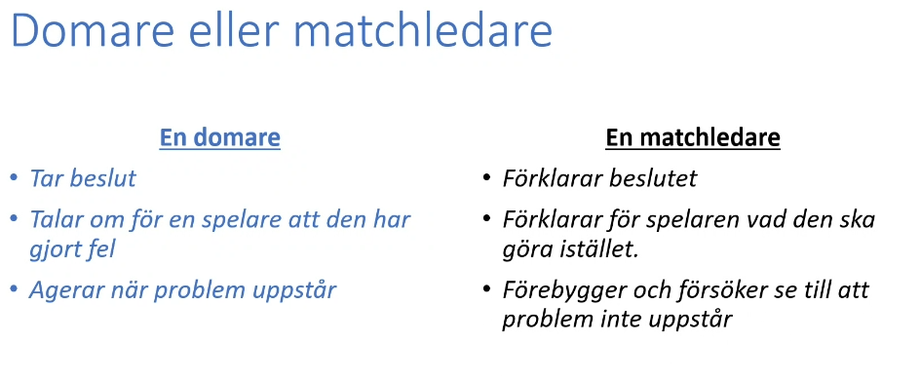
Domare eller matchledare
Viktigt med en lärandemiljö
Gör om tills det blir rätt

Slide 110
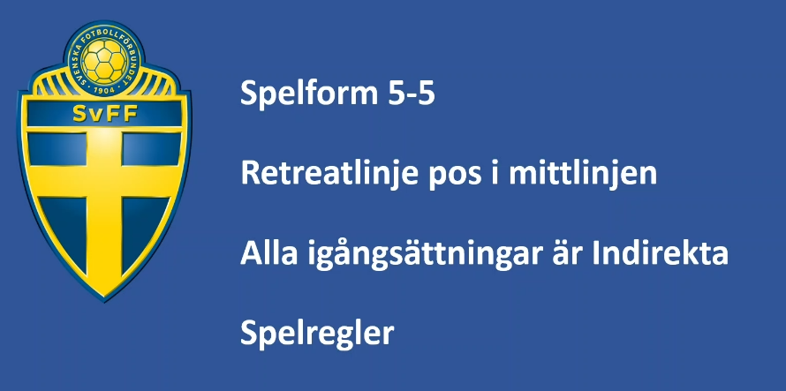

Slide 111
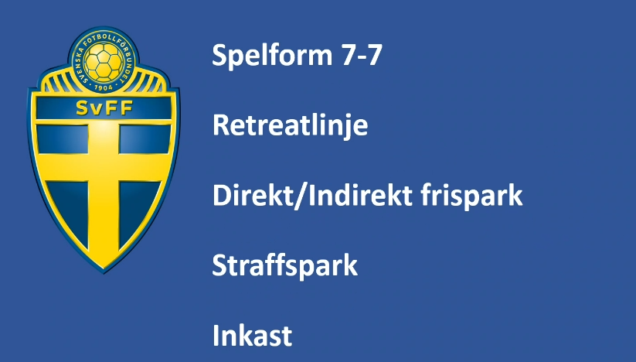

Slide 112
